Slide 1
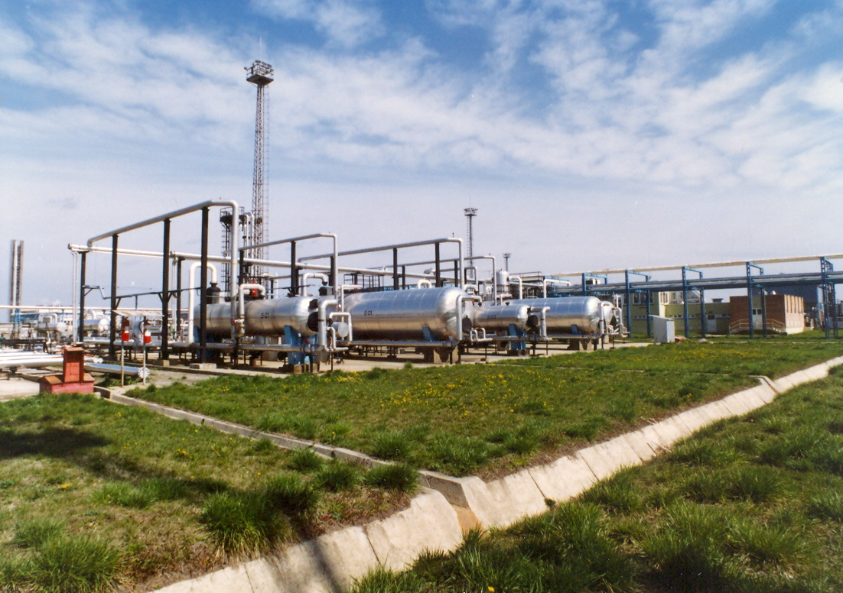
„Egyesek öregszenek, mások éretté válnak.”
Idei születésnaposunk a 60 éves Battonya

Slide 2


Battonya mező földrajzi elhelyezkedése
Működési terület: MOL Nyrt. Bányatelkén, a Békési Régió operációs területen

Slide 3
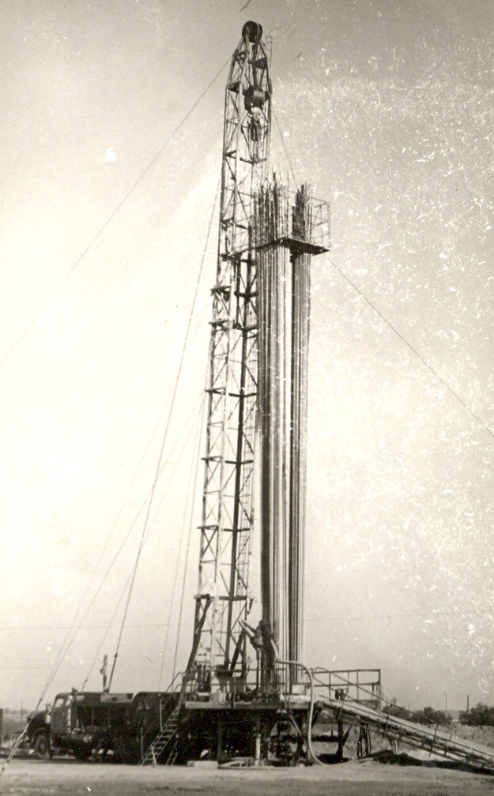
A terület kutatástörténete
A terület és közvetlen környékének kutatása 1940-ben indult meg. A Geofizikai Intézet, a MANÁT és a Szeizmos az 1940 — 44 években Eötvös-ingás, graviméteres és szeizmikus méréseket végzett. A mérések eltérő, össze nem egyeztethető eredményeket adtak.
A Kőolajipari Tröszt Szeizmikus Kutatási Üzeme 1957 — 1958 években reflexiós és refrakciós méréseket végzett. A reflexiók alapján szerkesztett szeizmikus szintvonalak Battonya községtől Ny-ra nagyobb kiterjedésű, záródó, K—Ny csapásirányú szerkezetet mutattak ki.
A Bat-1 és Bat-2 jelű fúrást 1957. X. 25-én kitűzték, de a lefúrásukra csak az ismételt, szűkebb területen végzett reflexiós mérések elvégzése után kerülhetett sor. (Sz56/1958). Az értelmezés alapján az első fúrást Battonya község ÉNy-i részén kell lemélyíteni, a lényegesen kiemelkedő alaphegységi szerkezeti formán, amely mentén a szénhidrogén tároló rétegek kiékelődése kedvező csapda-kialakító körülmények között várható.

Slide 4
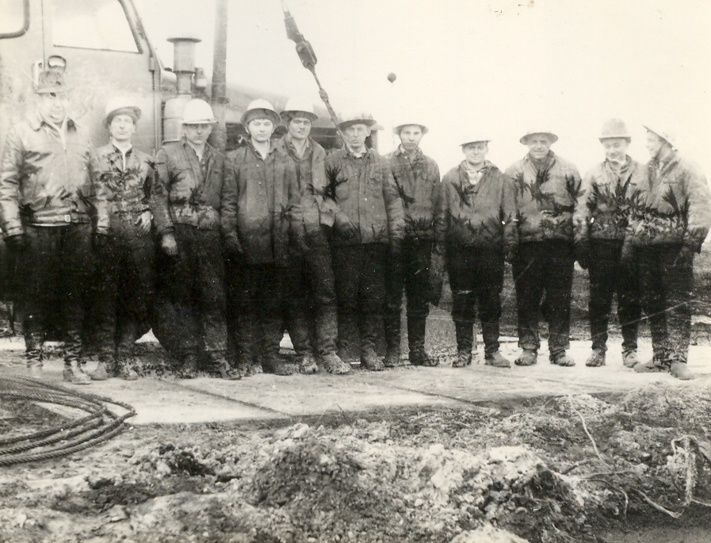
A Bat-1 fúrás második kitűzésére 1958. november 21-én került sor, dr. Kertai György utasítására. A kitűzésen részt vettek: Dr. Kőrössy László főgeológus, Vadász György geológusmérnök és Baló György geodéta.

Slide 5
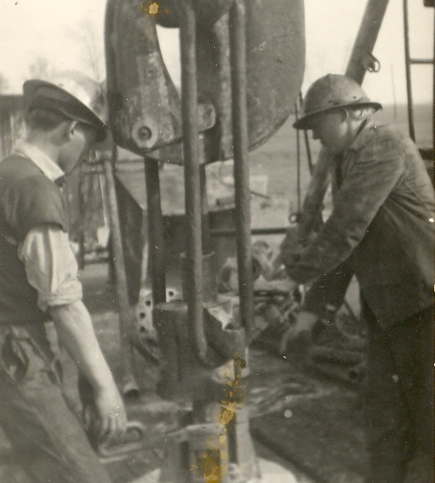
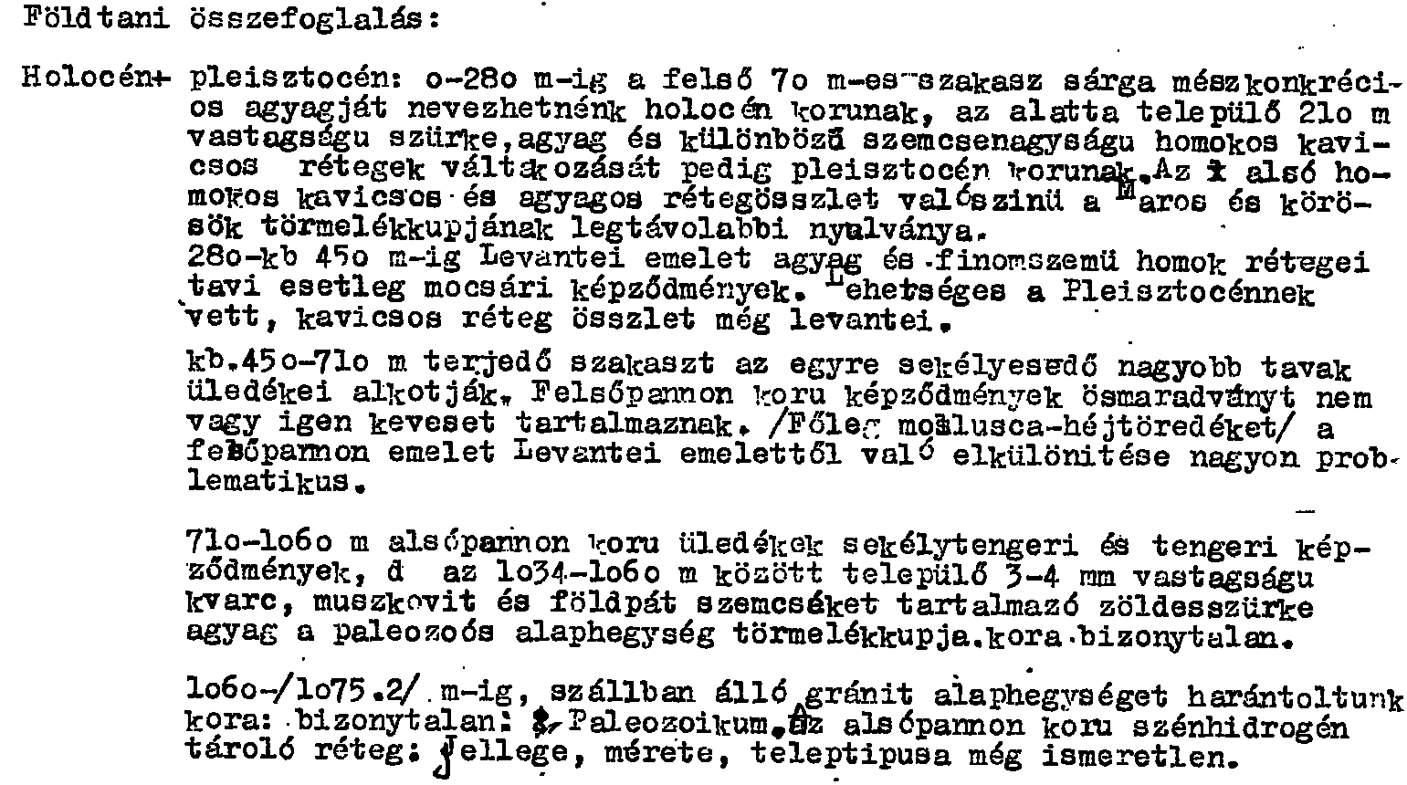
Bat-1
A Bat-1 fúrás lemélyítésére 1959. 01.16.-02.28. között került sor. A kivizsgálás 1959. 04.24-ig tartott. A talpmélység 1075,2 méterben volt. A földtani összefoglaló alapján a fúrás bizonyította az előzetes geológiai elképzeléseket. A kútkönyvi dokumentáció szerint az alábbi rétegsorokat harántolta és szénhidrogén termelő minősítést kapott a bázis szinti konglomerátumból illetve az alaphegység mállott tetőzónájából.
(Kurucz B. kútkönyvi dokumentáció.)

Slide 6
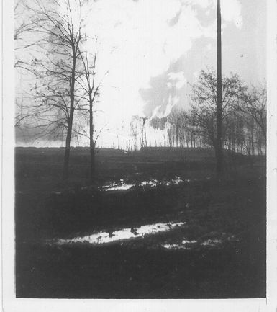
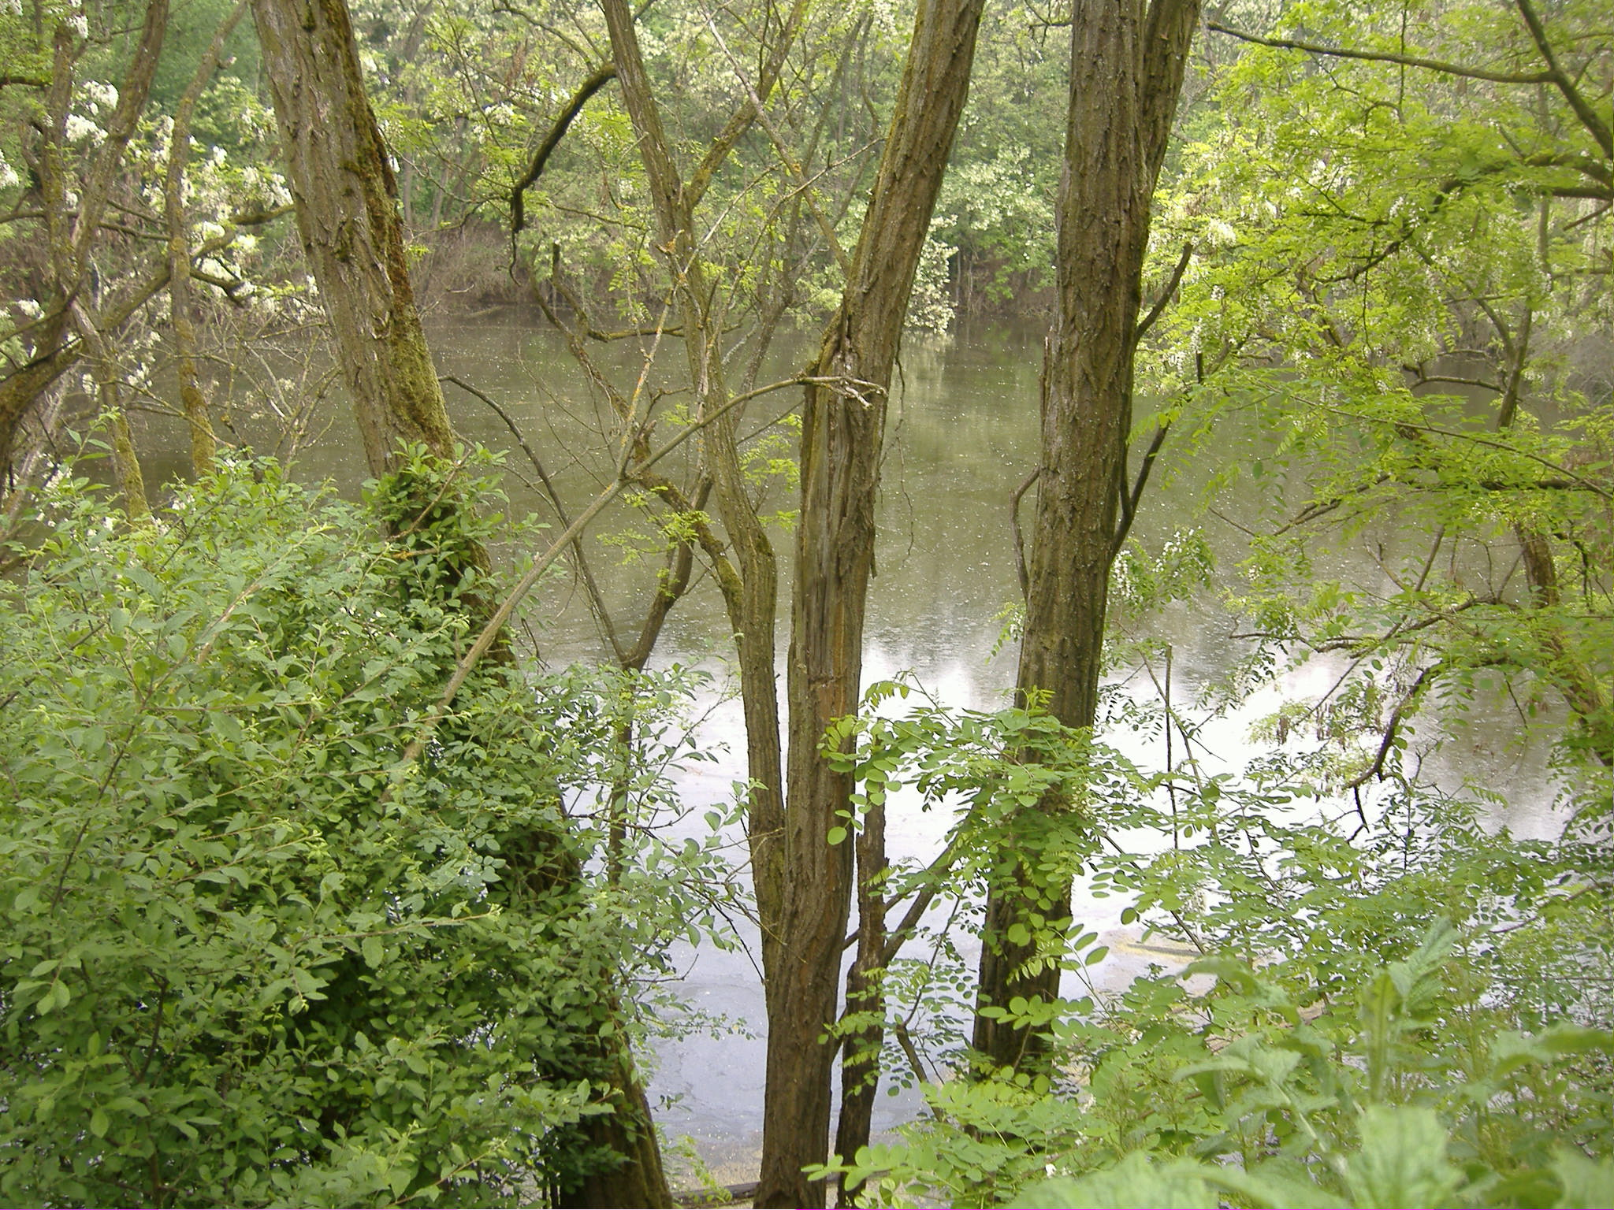
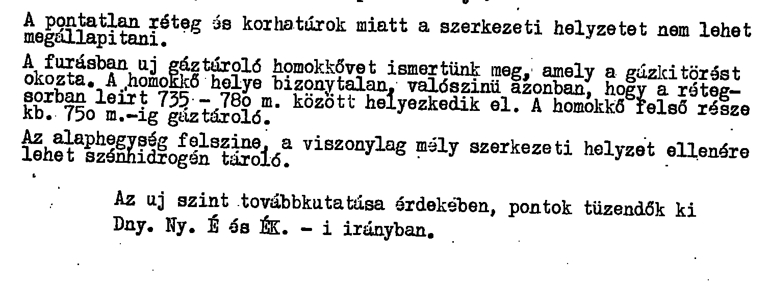
Bat-37
A mező kutatása és feltárása ezt követően nagy erőkkel megkezdődött, a Bat-37 kút mélyítésére 1961. decemberében került sor, amikor is a bekövetkezett műszaki baleset, kitörés, rávilágított az alsó-és felsőpannóniai homokkövek lehetséges potenciáljára.
(T.Kovács Gábor, kútkönyvi dokumentáció).

Slide 7
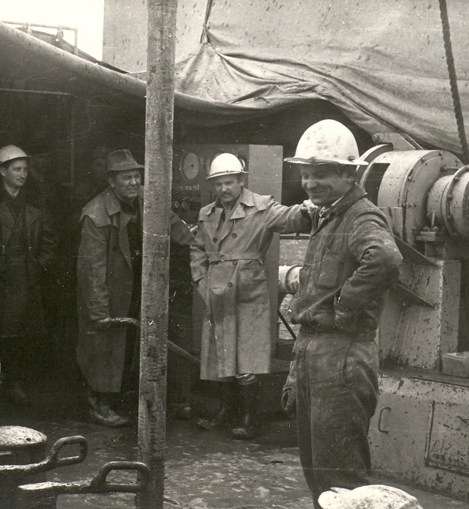
A kutatási/feltárási időszak
A mező feltárása a Bat-80 kút mélyítésével és kivizsgálásával 1975 januárjában befejeződött, miközben a produktív kutak termelésbe állítása folyamatosan történt a szükséges technológiák megépítését és fejlesztését követően.
A fúrási geológiai adatok és azok feldolgozása sok információt szolgáltatott a tágabb környezet kutatásához. (Pl. Battonya-Kelet).

Slide 8
Néhány tanulmány az említett időszakból:
Dr. Dank Viktor
Dr. Dank, Viktor, ‘A Dél-Alföldi Neogén medencerészek mélyszerkezeti viszonyai és kapcsolatuk a Dél-Baranyai és Jugoszláviai területekkel’, In. Földtani Közlöny, Április-Június, 1965

Slide 9
Néhány tanulmány az említett időszakból:
T.Kovács Gábor
T. Kovács, Gábor, ‘A battonyai terület mélyföldtani felépítése’, In. Földtani Közlöny, Április-Június, 1965.

Slide 10
Néhány tanulmány az említett időszakból:
Dr. T.Kovács Gábor
Dr. Kurucz Béla
T. Kovács Gábor: ‚A Dél-Alföld mezozoikumnál idősebb képződményei’ Kőolajkutató Vállalat, Szeged - DR. KURUCZ BÉLA Kőolajkutató Vállalat, Orosháza MÁFI 1984.

Slide 11
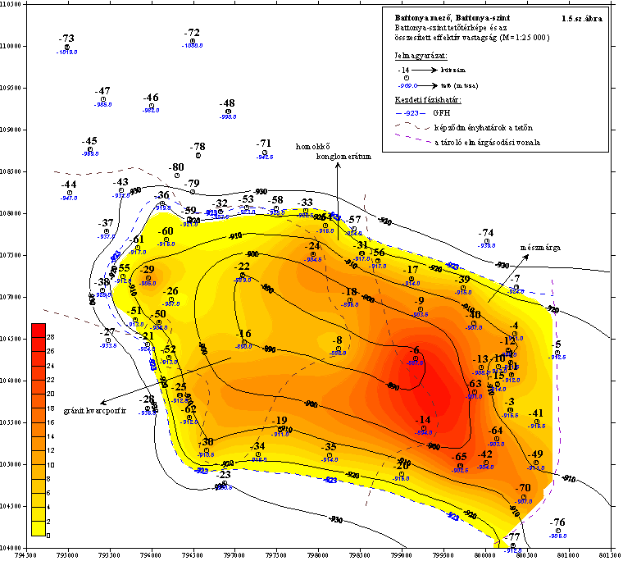
Battonya-szint
A nagygázsapkás olajtelep tetőtérképe. A telep termeltetése 1959-ben kezdődött és jelenleg is tart.
Tárolókőzete gránit-kvarcporfír, homokkő-konglomerátum és helyenként homokkő beágyazódásokat tartalmazó mészmárga.
(Kútkönyvi dokumentáció alapján).

Slide 12
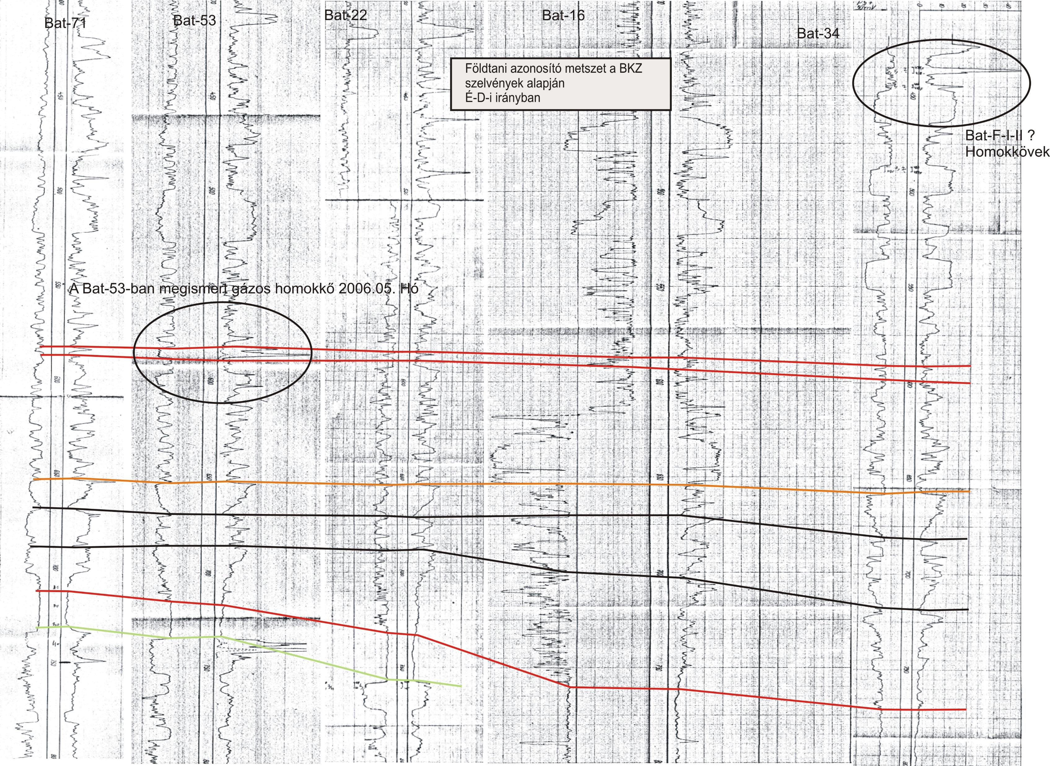
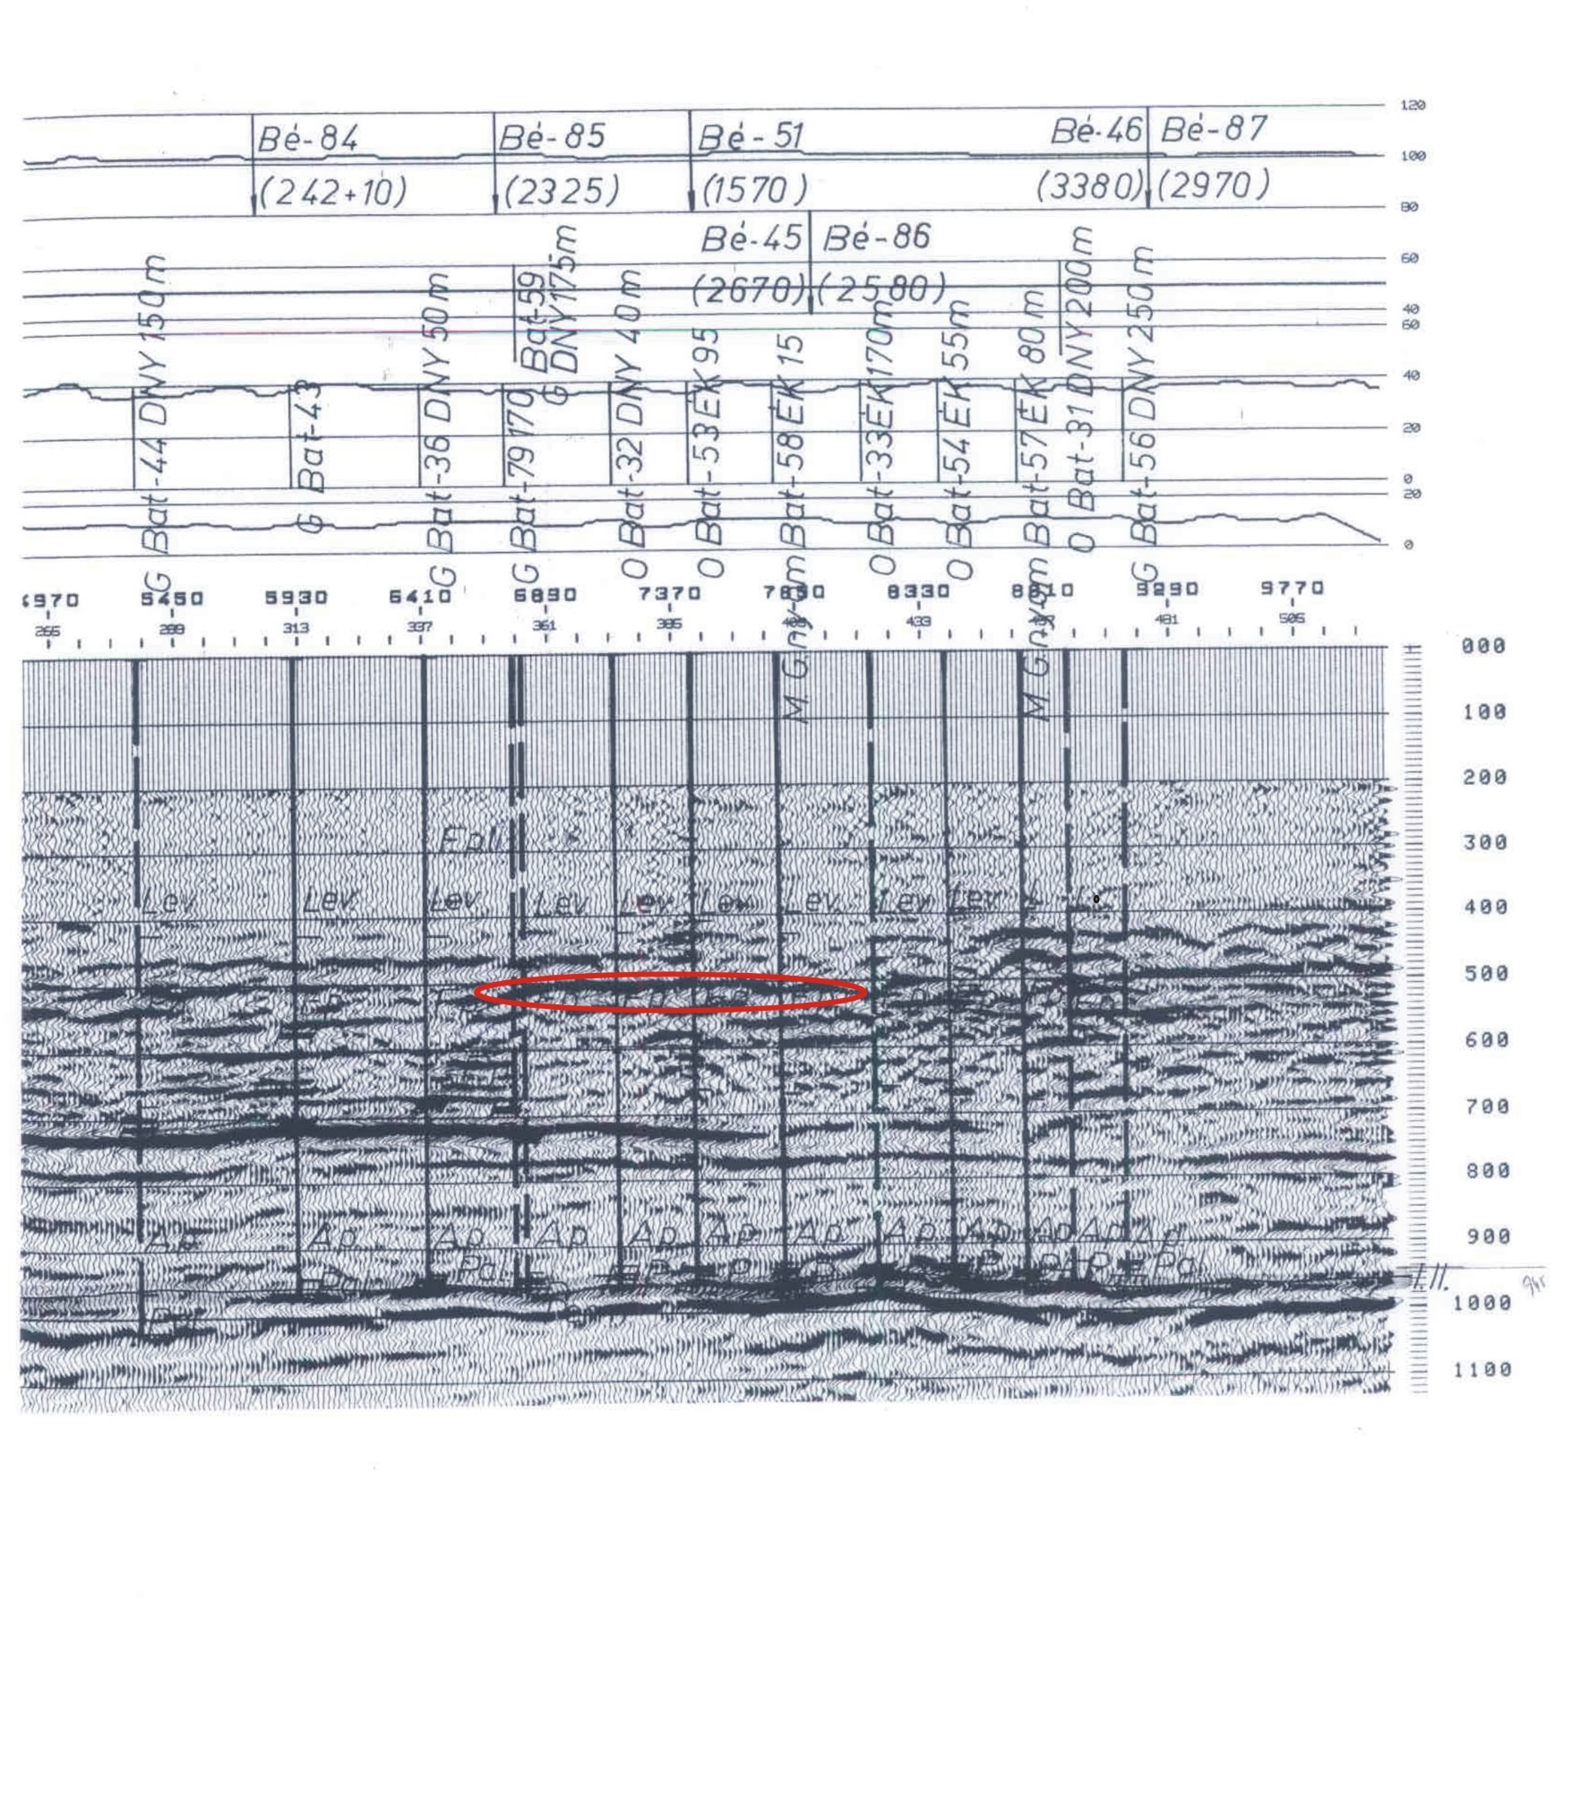
Battonya-Felső I-VI szintek
Az alsó-és felsőpannon határán, valamint a felsőpannonban található homokkőlencsék sorozata.
A CH-telepeket I-VI. sorszámmal látták el.
A tárolókőzet finom-és aprószemű laza homokkő.
(Kútkönyvi dokumentáció alapján).

Slide 13
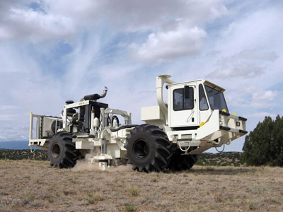
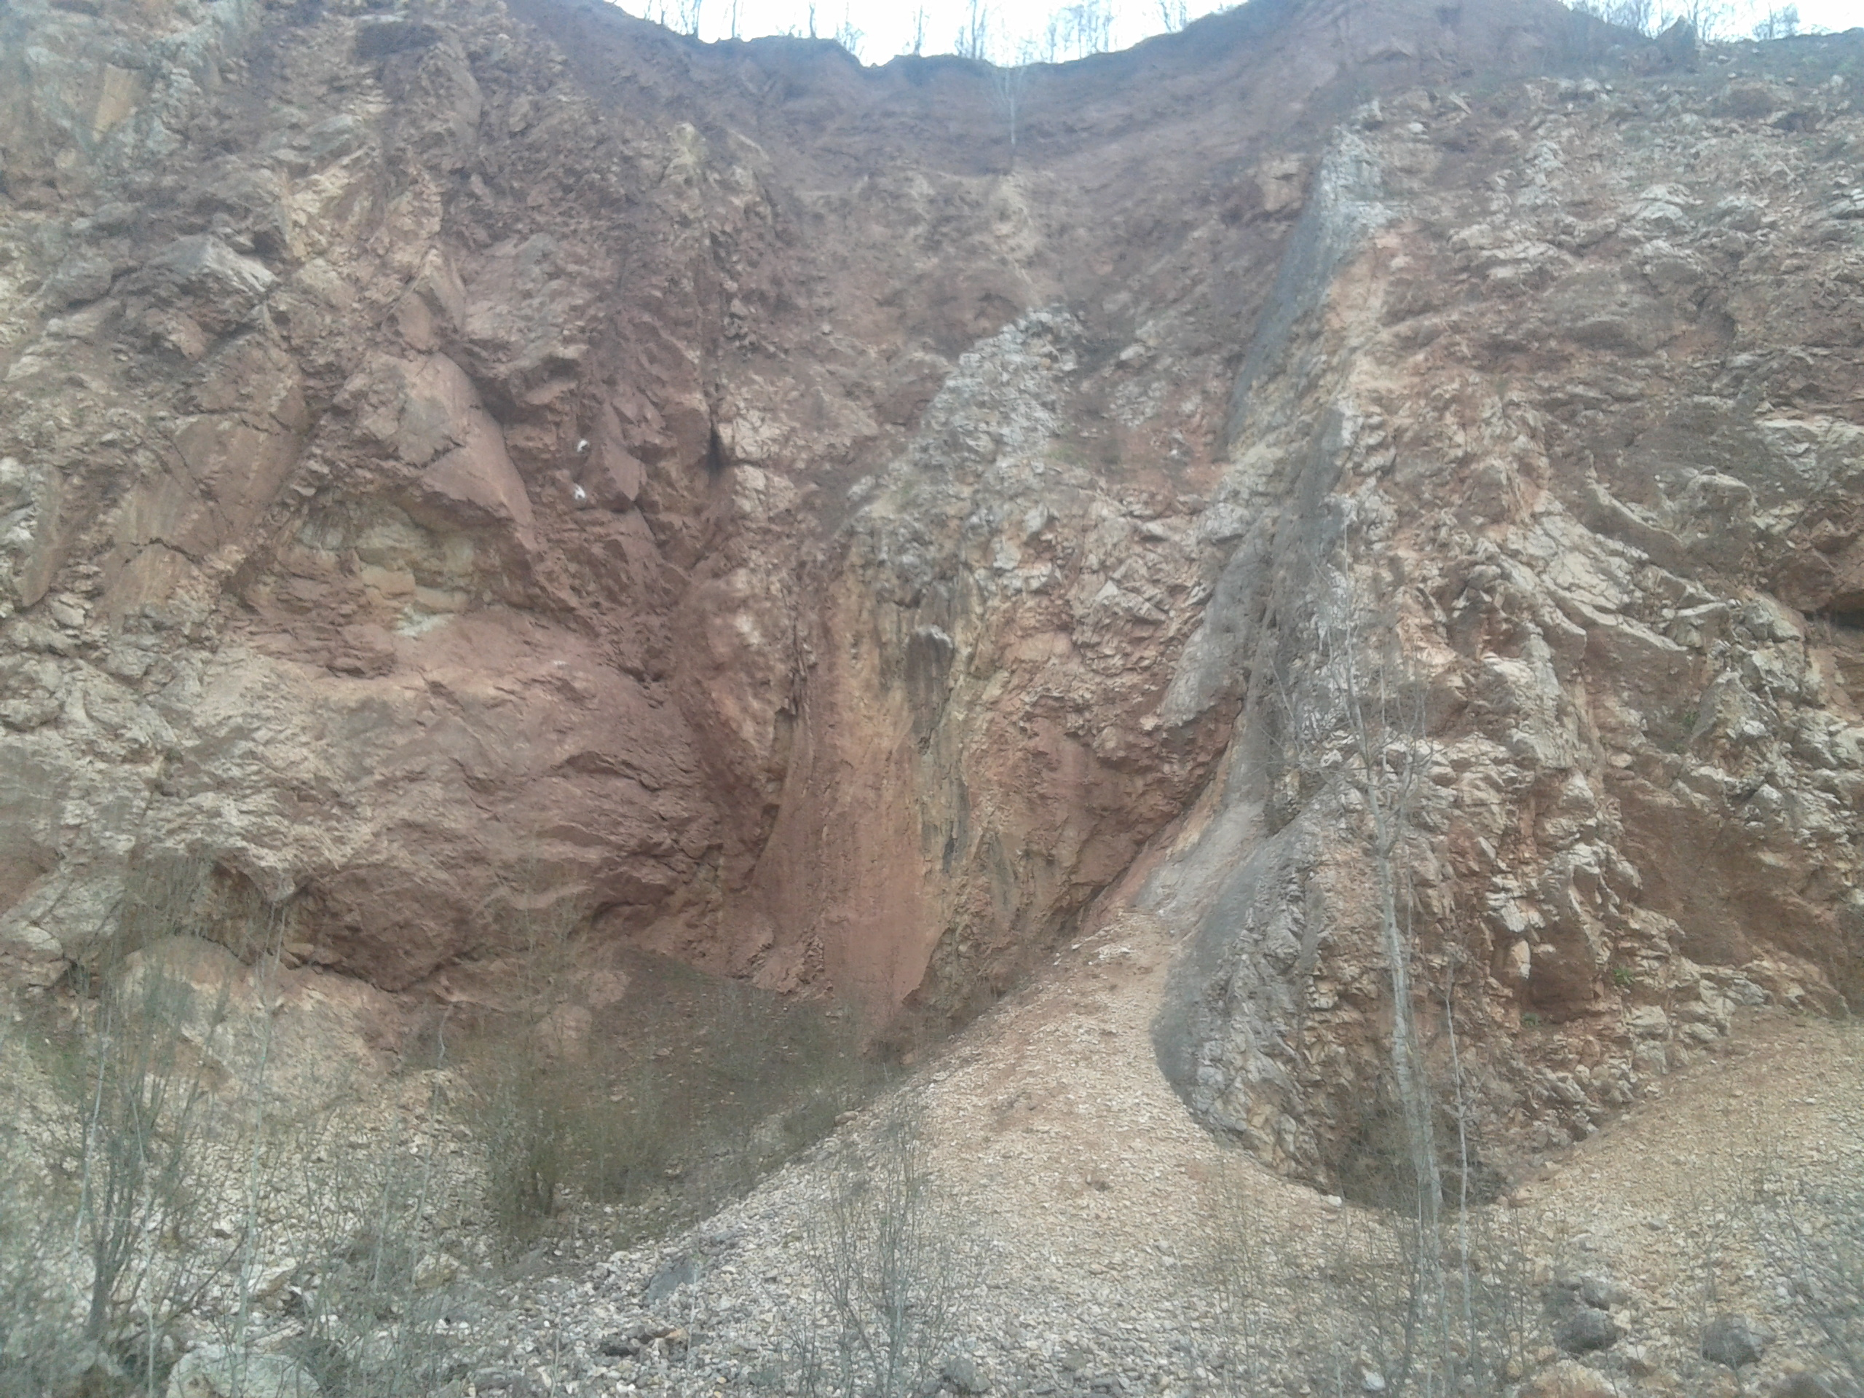
Az elmondottak alapján látszik, hogy a Battonya mező sem öregedett meg, csupán csak éretté vált! A termelési tapasztalatok és az új technológiai információ szerző mérések alapján több , további lehetőség körvonalazódik .
3D-s mérések elvégzése, a Battonya-Felső sorozat homokő telepeinek , azok térbeli elterjedésének, rétegtartalmának pontosítására.
A Battonya-szint gránit-kvarcporfír tárolóterének , szerkezeti viszonyainak megismerése.
Neutron termikus szelvényezések , a telepek gáztelítettség ellenőrzésére.

Slide 14
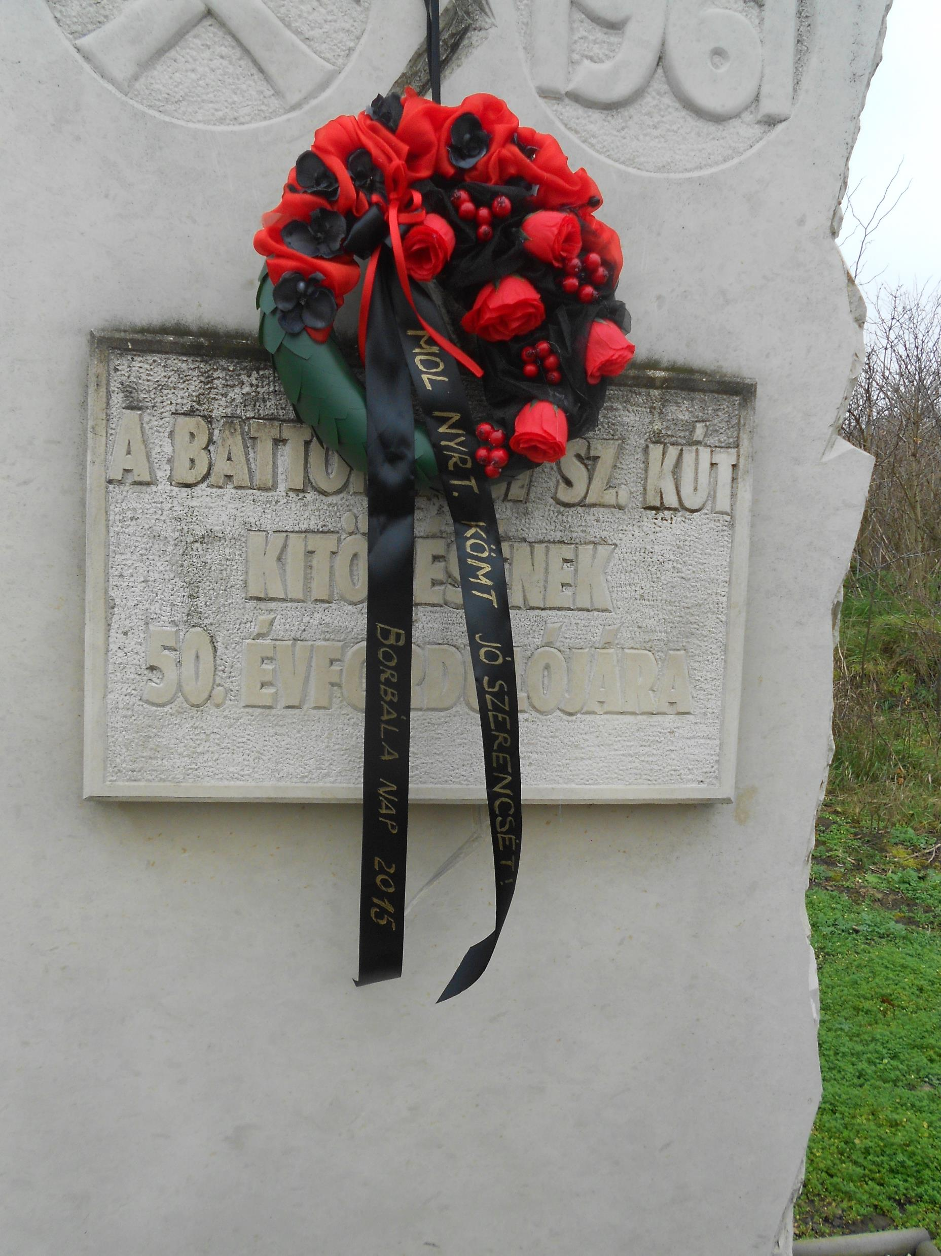
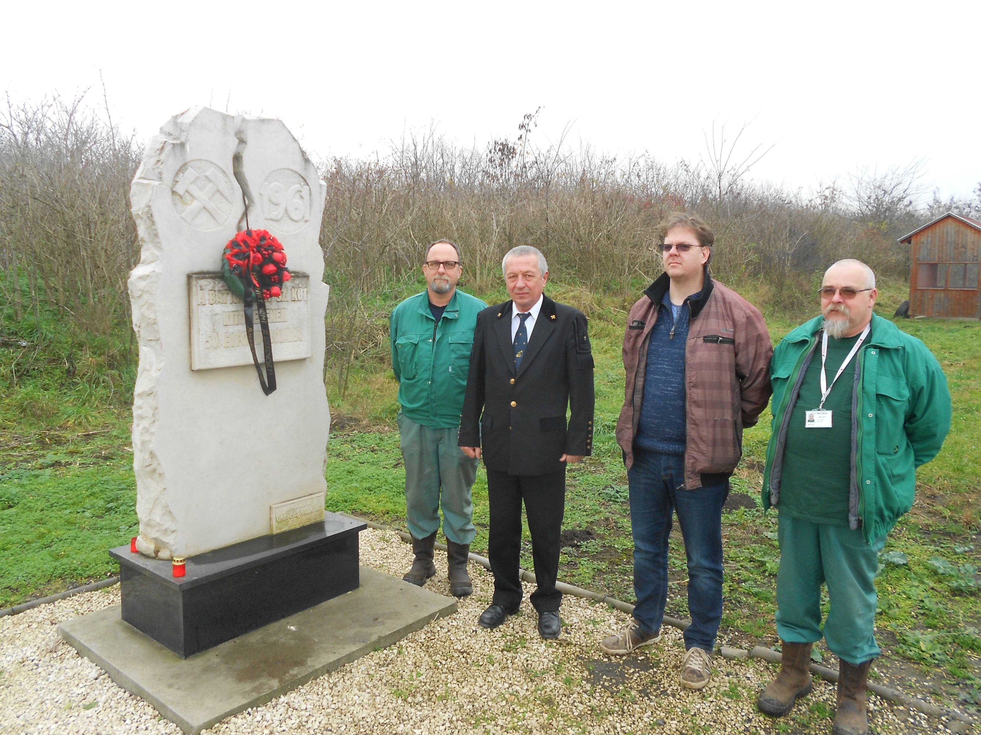
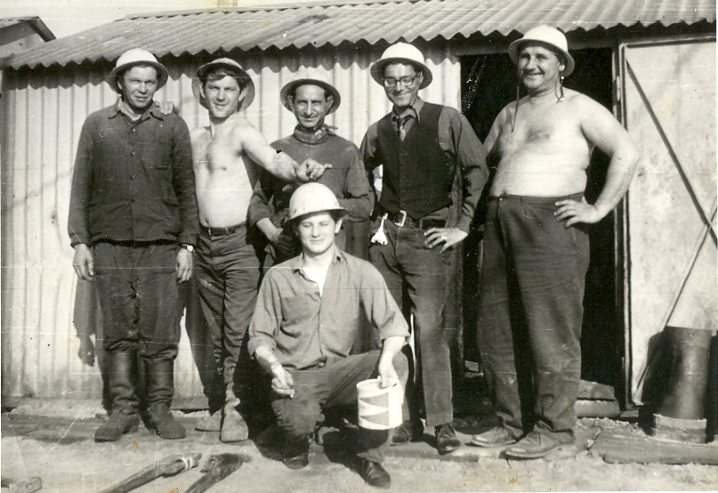
A napi munkán túl , a területen dolgozó bányászok fontosnak tartják az elődeink tiszteletéét, a bányász hagyományok ápolását.

Slide 15
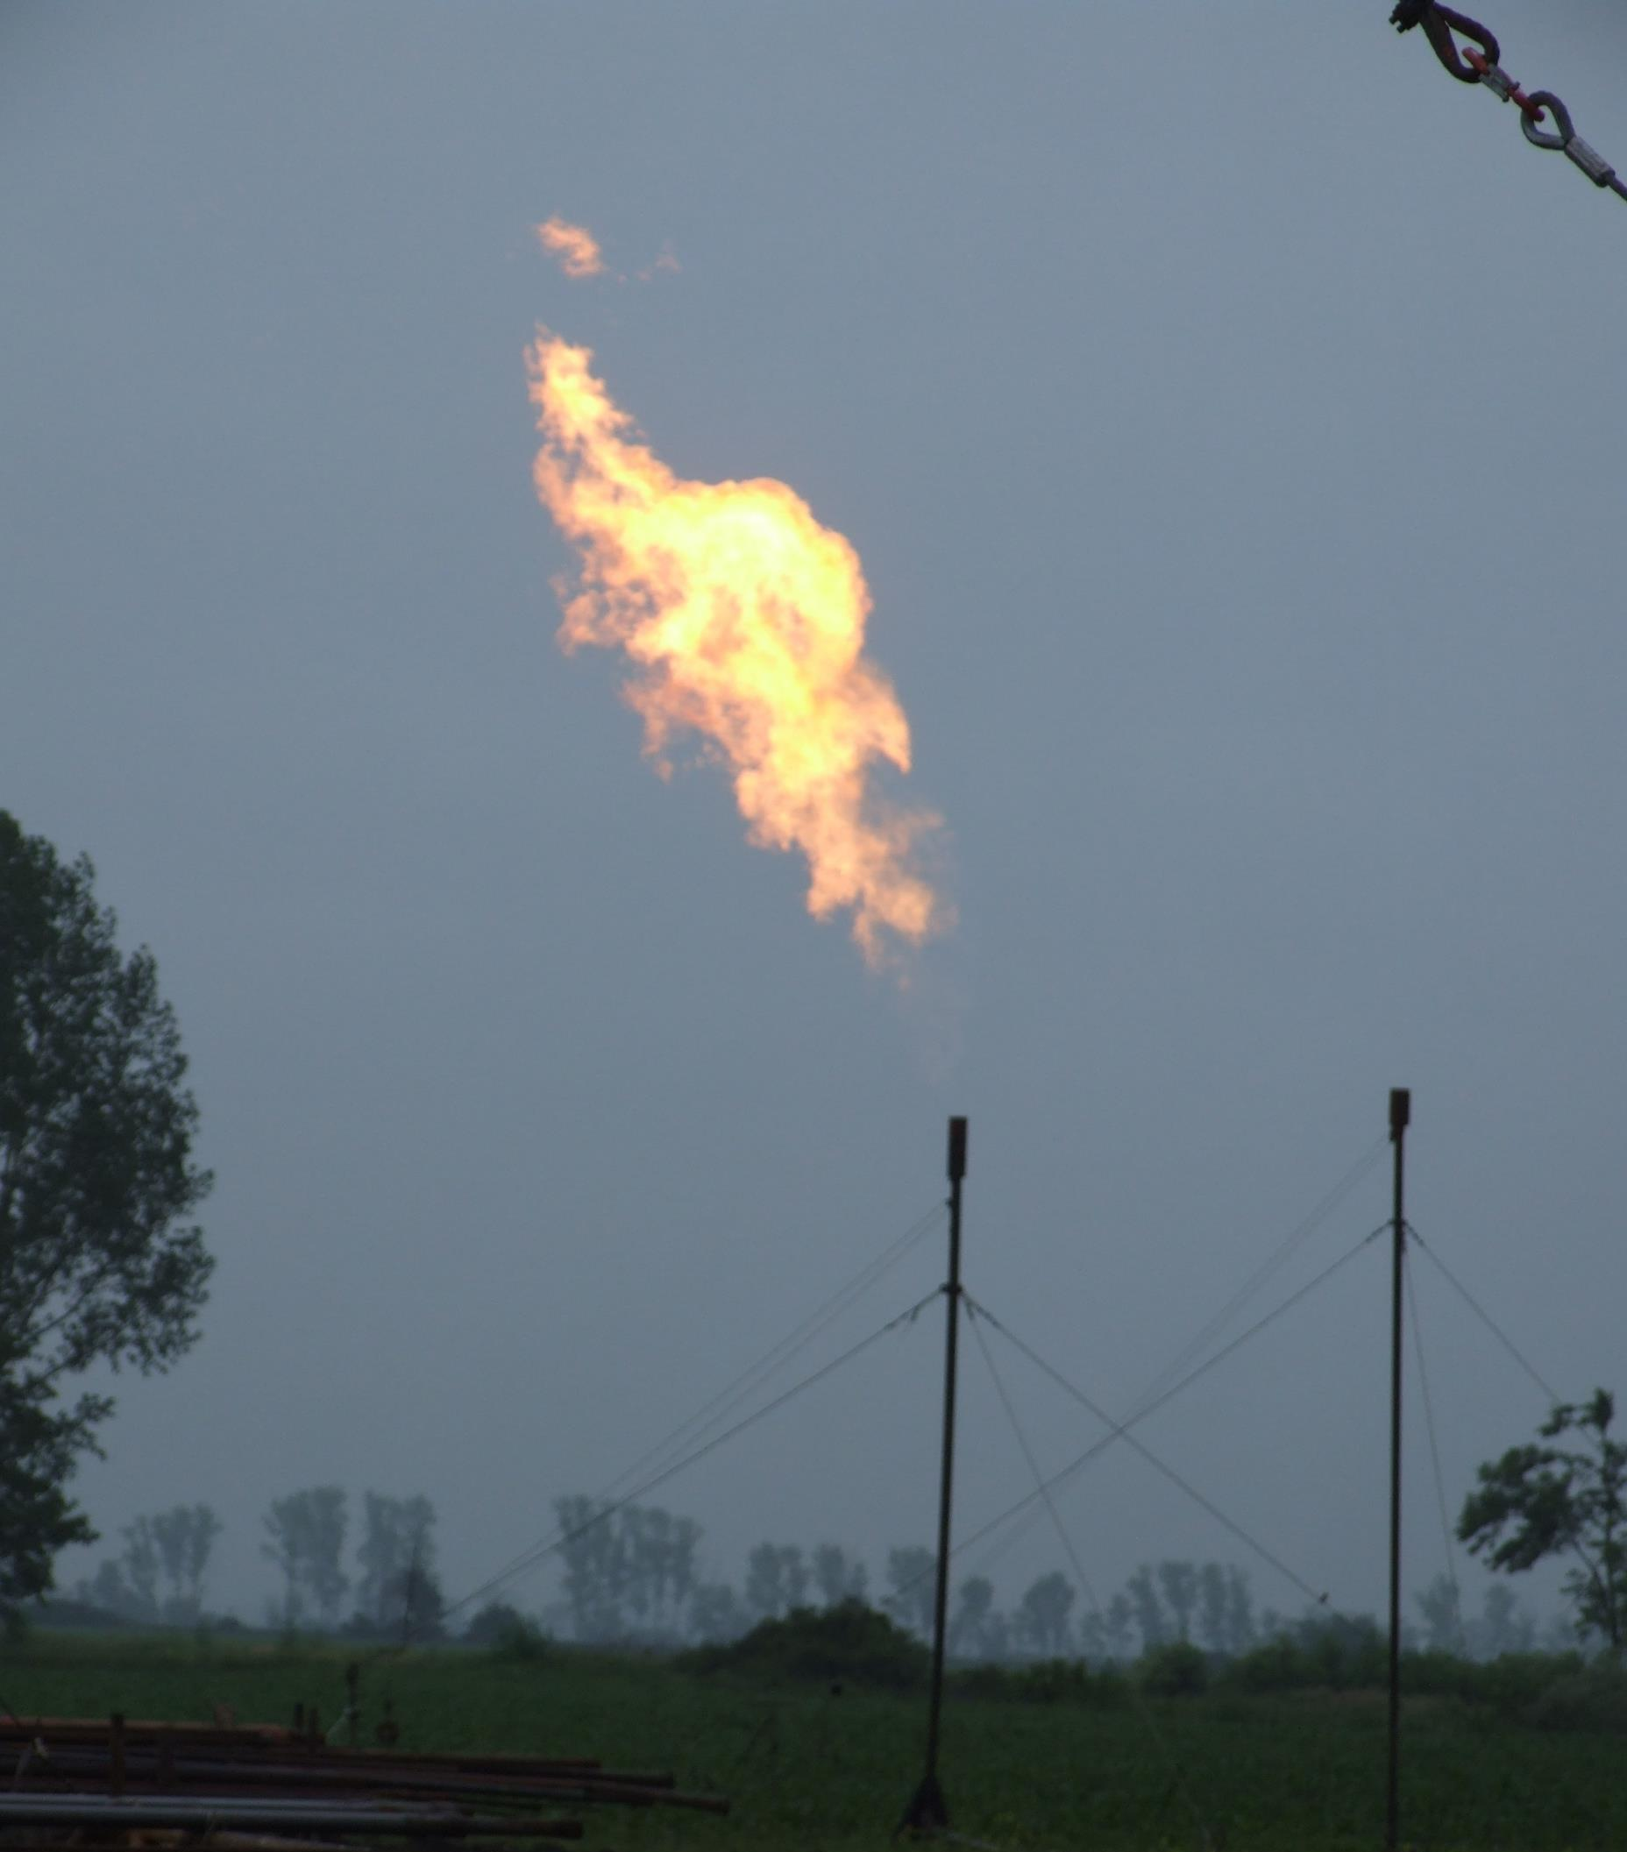
Köszönöm megtisztelő figyelmüket!

